Slide 1
تقرير عن ..........
اسم الطالب .......
BRAND
AWARD
الصف .........

Slide 2
إعادة تدوير الورق
هي عملية إعادة تصنيع واستخدام المخلفات الورقية حيث يتم جمع الورق المستعمل من
المؤسسات والمدارس والهيئات وإرساله إلى مصانع الورق والكرتون التي تعمل على إعادة تصنيعه وبيعه على مستوى السوق المحلي
أو الأسواق العربية المجاورة وهذا بالطبع يوفر المال من خلال خفض معدل استهلاك الورق،
إضافة إلى توفير كميات الورق التي تحتاجها الأسواق في زمن قياسي
الوحدة
المادة و الطاقة
إعادة تدوير الورق

Slide 3
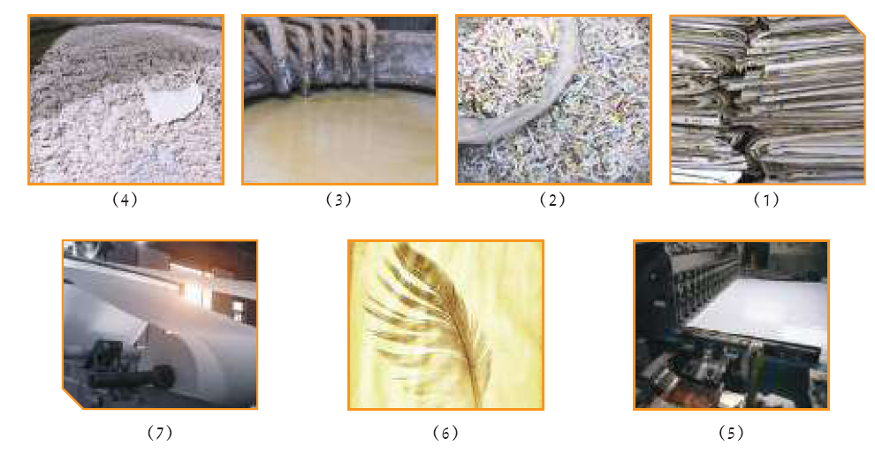
مراحل إعادة تدوير الورق :
لإعادة تصنيع الورق يجب اتباع مجموعة من الخطوات تنتهي بمنتج يمكن الاستفادة منه وهي على الترتيب التالي:
الجمع: جمع الورق المستعمل من المنازل والمدارس.
التقطيع: تقطيع الورق إلى شرائح رقيقة ومتجانسة بواسطة آلة القطع.
الغسل: يتم غمر الورق المقطع في أحواض مائية.
الخلط: خلط الورق المقطع بواسطة جهاز الخلط للحصول على العجينة.
التشكيل: يشكل الورق بطرق مختلفة حسب المنتج المطلوب.
صناعة العلامة المائية: بوضع أي حرف أو شكل على القماش قبل صب العجين
التجفيف: يتم بتجفيف الورق المشكل
الوحدة
المادة و الطاقة
إعادة تدوير الورق

Slide 4
* أهمية إعادة تدوير الورق
لهذه الإعادة فائدة كبيرة في مجتمعنا تتمثل في أهمية:
اقتصادية:
تعتبر عملية اقتصادية من الدرجة الأولى حيث إنها تساعد في تقليل الواردات من الخام اللازمة لصناعة
الورق، وتوفير الطاقة.
بيئية:
تساعد في التخلص من هالك الورق بطريقة بيئية سليمة بدلاً من حرقه أو دفنه مما يؤدي إلى زيادة
التلوث، خفض الطلب على الخشب والألياف والسماح للغابات بزيادة قدرتها على استيعاب الكربون في الغلاف الجوي، حماية الأراضي الزراعية وأماكن رمي المخلفات الورقية.
الوحدة
المادة و الطاقة
إعادة تدوير الورق

